Slide 1
HYTOS 개발 9월 보고서
2019. 09.20

Slide 2
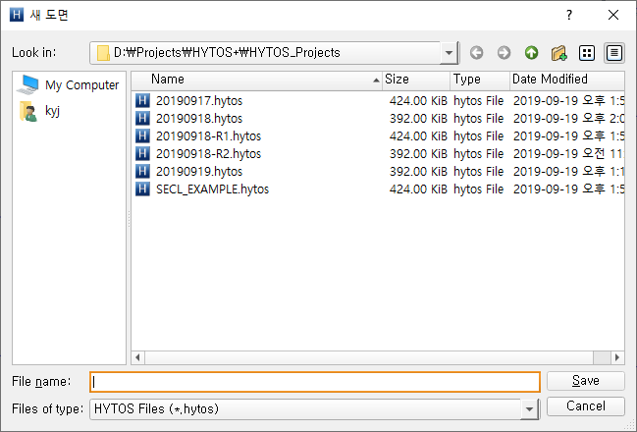
기능정의서
프로젝트 명 | SECL Hydraulic Calculation program 개발 | 시스템 명 | HYTOS
기능 ID |  | 작성자 | 김연진 | 작성일 | 2019.09.20
기능 명 | HYTOS | 구분 | 업무화면
기능 개요 | 도면 생성
Ⅱ. 화면 설계 ■ 화면 |  |  |  | Ⅰ. 기능 정의(기능개요 및 개선내용)
 |  |  |  | ■ 기능 개요 ■ 개선 내용 DB 구조 변경 기존 : 프로젝트 별 1개 DB 존재 변경 : 도면 별 개별 DB 존재

Slide 3
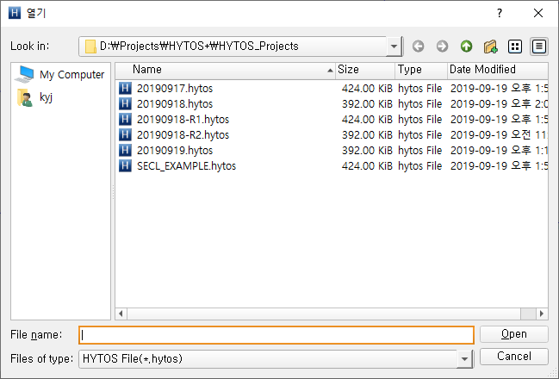
기능정의서
프로젝트 명 | SECL Hydraulic Calculation program 개발 | 시스템 명 | HYTOS
기능 ID |  | 작성자 | 김연진 | 작성일 | 2019.09.20
기능 명 | HYTOS | 구분 | 업무화면
기능 개요 | 도면 열기
Ⅱ. 화면 설계 ■ 화면 |  |  |  | Ⅰ. 기능 정의(기능개요 및 개선내용)
 |  |  |  | ■ 기능 개요 ■ 개선 내용 DB 구조 변경 기존 : 프로젝트 별 1개 DB 존재 변경 : 도면 별 개별 DB 존재

Slide 4
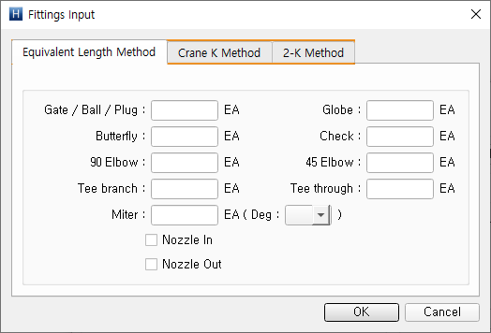
기능정의서
프로젝트 명 | SECL Hydraulic Calculation program 개발 | 시스템 명 | HYTOS
기능 ID |  | 작성자 | 김연진 | 작성일 | 2019.09.20
기능 명 | HYTOS | 구분 | 업무화면
기능 개요 | Fittings 입력 대화상자 - Equivalent
Ⅱ. 화면 설계 ■ 화면 |  |  |  | Ⅰ. 기능 정의(기능개요 및 개선내용)
 |  |  |  | ■ 기능 개요 ■ 개선 내용

Slide 5
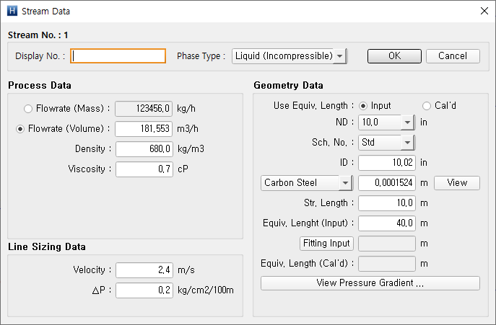
기능정의서
프로젝트 명 | SECL Hydraulic Calculation program 개발 | 시스템 명 | HYTOS
기능 ID |  | 작성자 | 김연진 | 작성일 | 2019.09.20
기능 명 | HYTOS | 구분 | 업무화면
기능 개요 | 스트림 라인 데이터 입력 대화상자
Ⅱ. 화면 설계 ■ 화면 |  |  |  | Ⅰ. 기능 정의(기능개요 및 개선내용)
 |  |  |  | ■ 기능 개요 ■ 개선 내용

Slide 6
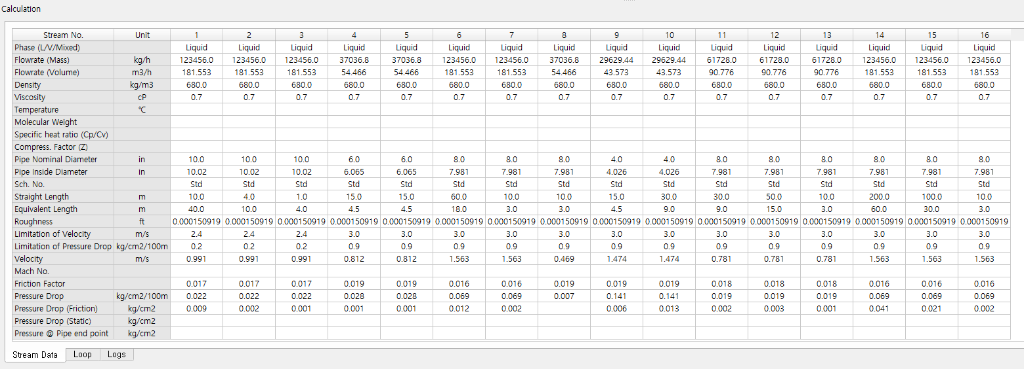
기능정의서
프로젝트 명 | SECL Hydraulic Calculation program 개발 | 시스템 명 | HYTOS
기능 ID |  | 작성자 | 김연진 | 작성일 | 2019.09.20
기능 명 | HYTOS | 구분 | 업무화면
기능 개요 | 계산 – Liquid 타입
Ⅰ. 화면 설계 ■ 화면

Slide 7
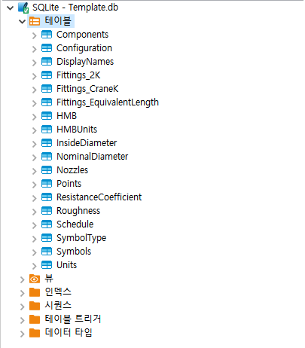
기능정의서
프로젝트 명 | SECL Hydraulic Calculation program 개발 | 시스템 명 | HYTOS
기능 ID |  | 작성자 | 김연진 | 작성일 | 2019.09.20
기능 명 | HYTOS | 구분 | 업무화면
기능 개요 | 테이블 목록

Slide 8
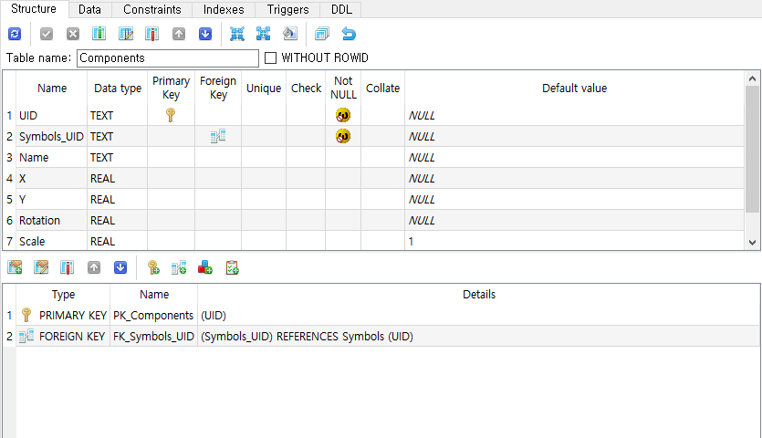
기능정의서
프로젝트 명 | SECL Hydraulic Calculation program 개발 | 시스템 명 | HYTOS
기능 ID |  | 작성자 | 김연진 | 작성일 | 2019.09.20
기능 명 | HYTOS | 구분 | 업무화면
기능 개요 | Components 테이블

Slide 9
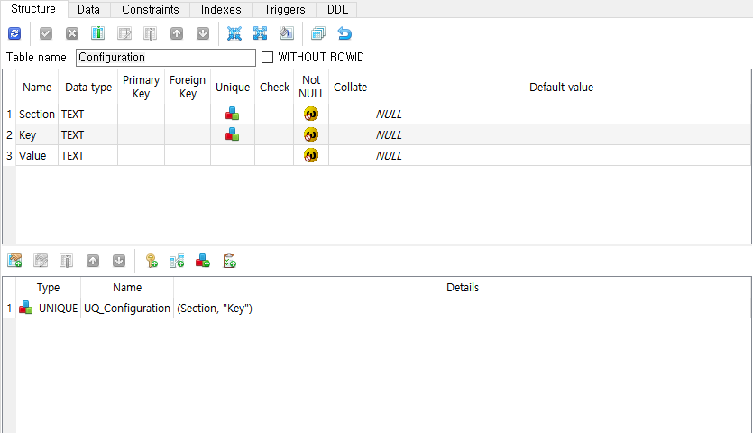
기능정의서
프로젝트 명 | SECL Hydraulic Calculation program 개발 | 시스템 명 | HYTOS
기능 ID |  | 작성자 | 김연진 | 작성일 | 2019.09.20
기능 명 | HYTOS | 구분 | 업무화면
기능 개요 | Configuration 테이블

Slide 10
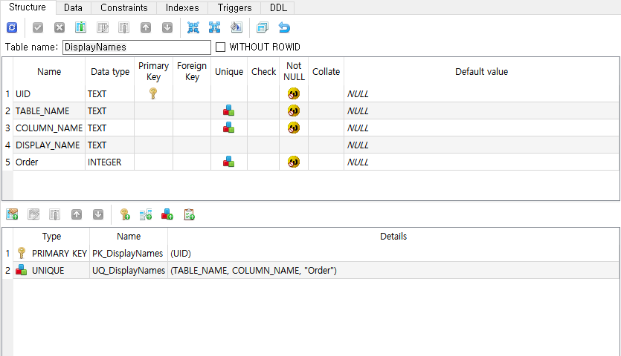
기능정의서
프로젝트 명 | SECL Hydraulic Calculation program 개발 | 시스템 명 | HYTOS
기능 ID |  | 작성자 | 김연진 | 작성일 | 2019.09.20
기능 명 | HYTOS | 구분 | 업무화면
기능 개요 | DisplayNames 테이블

Slide 11
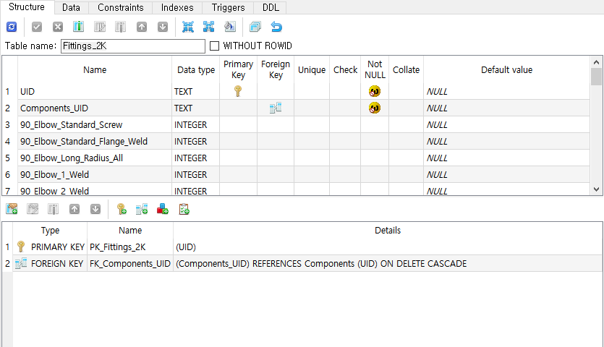
기능정의서
프로젝트 명 | SECL Hydraulic Calculation program 개발 | 시스템 명 | HYTOS
기능 ID |  | 작성자 | 김연진 | 작성일 | 2019.09.20
기능 명 | HYTOS | 구분 | 업무화면
기능 개요 | Fittings_2K 테이블

Slide 12
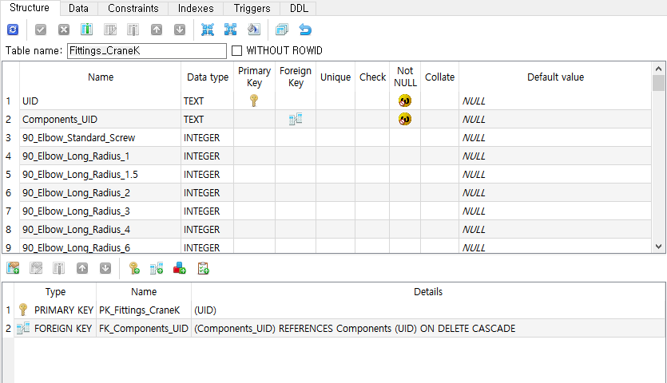
기능정의서
프로젝트 명 | SECL Hydraulic Calculation program 개발 | 시스템 명 | HYTOS
기능 ID |  | 작성자 | 김연진 | 작성일 | 2019.09.20
기능 명 | HYTOS | 구분 | 업무화면
기능 개요 | Fittings_CraneK 테이블

Slide 13
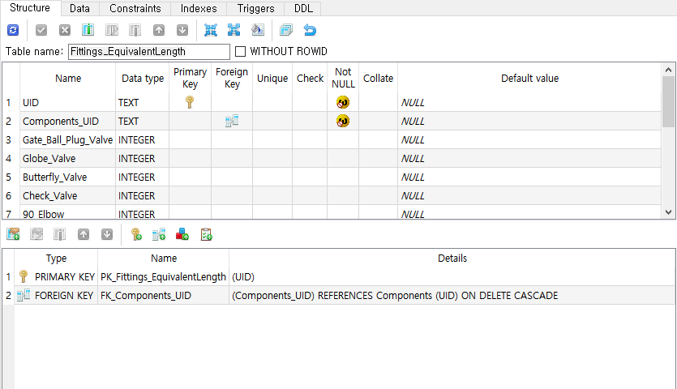
기능정의서
프로젝트 명 | SECL Hydraulic Calculation program 개발 | 시스템 명 | HYTOS
기능 ID |  | 작성자 | 김연진 | 작성일 | 2019.09.20
기능 명 | HYTOS | 구분 | 업무화면
기능 개요 | Fittings_EquivalentLength 테이블

Slide 14
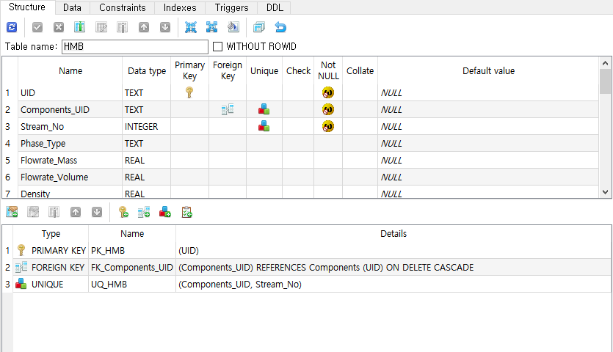
기능정의서
프로젝트 명 | SECL Hydraulic Calculation program 개발 | 시스템 명 | HYTOS
기능 ID |  | 작성자 | 김연진 | 작성일 | 2019.09.20
기능 명 | HYTOS | 구분 | 업무화면
기능 개요 | HMB 테이블

Slide 15
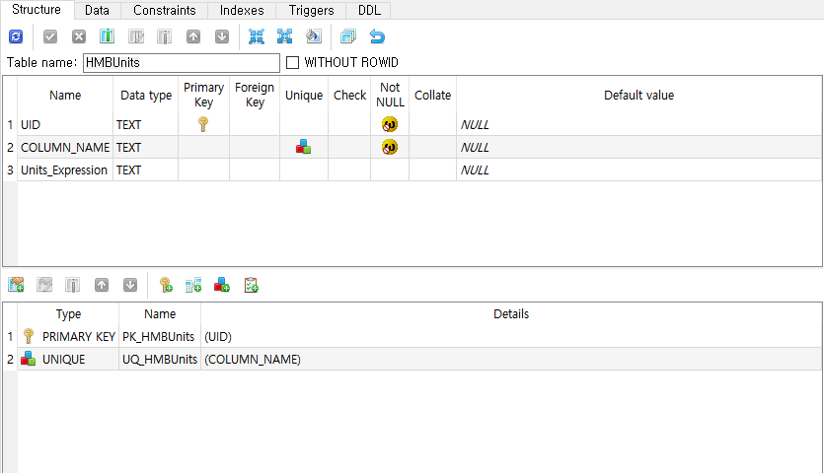
기능정의서
프로젝트 명 | SECL Hydraulic Calculation program 개발 | 시스템 명 | HYTOS
기능 ID |  | 작성자 | 김연진 | 작성일 | 2019.09.20
기능 명 | HYTOS | 구분 | 업무화면
기능 개요 | HMBUnits 테이블

Slide 16
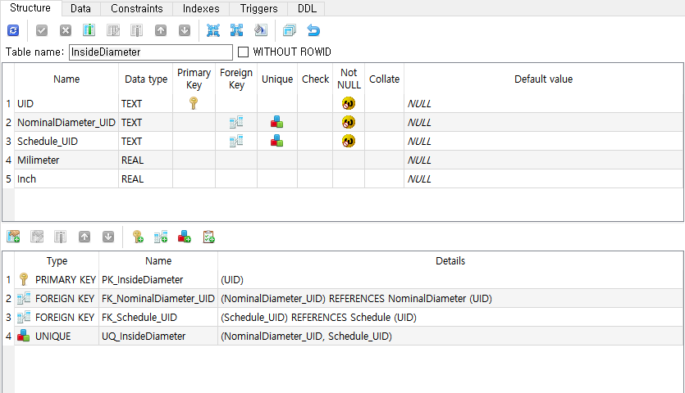
기능정의서
프로젝트 명 | SECL Hydraulic Calculation program 개발 | 시스템 명 | HYTOS
기능 ID |  | 작성자 | 김연진 | 작성일 | 2019.09.20
기능 명 | HYTOS | 구분 | 업무화면
기능 개요 | InsideDiameter 테이블

Slide 17
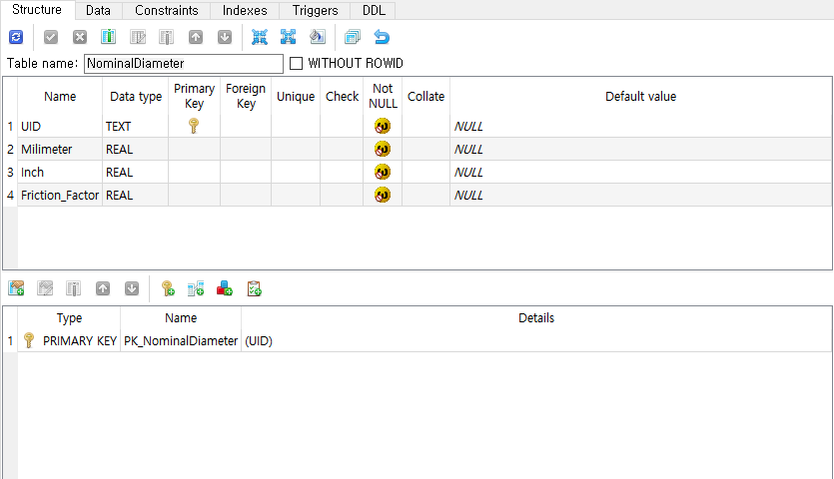
기능정의서
프로젝트 명 | SECL Hydraulic Calculation program 개발 | 시스템 명 | HYTOS
기능 ID |  | 작성자 | 김연진 | 작성일 | 2019.09.20
기능 명 | HYTOS | 구분 | 업무화면
기능 개요 | NominalDiameter 테이블

Slide 18
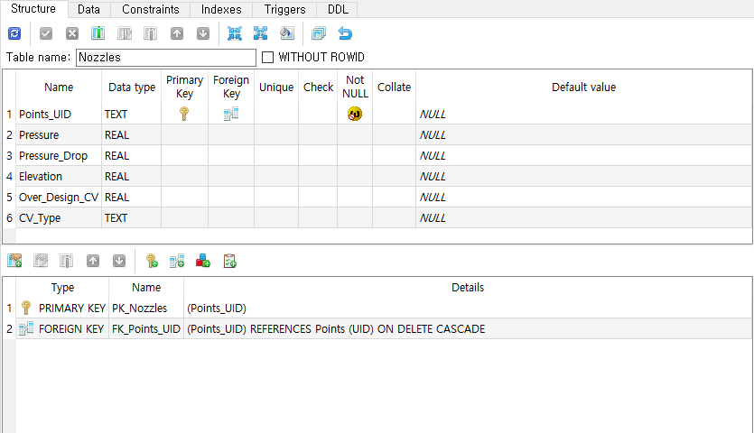
기능정의서
프로젝트 명 | SECL Hydraulic Calculation program 개발 | 시스템 명 | HYTOS
기능 ID |  | 작성자 | 김연진 | 작성일 | 2019.09.20
기능 명 | HYTOS | 구분 | 업무화면
기능 개요 | Nozzles 테이블

Slide 19
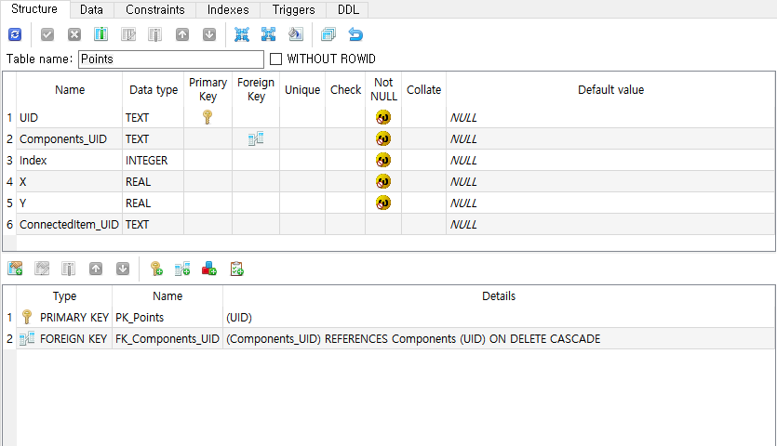
기능정의서
프로젝트 명 | SECL Hydraulic Calculation program 개발 | 시스템 명 | HYTOS
기능 ID |  | 작성자 | 김연진 | 작성일 | 2019.09.20
기능 명 | HYTOS | 구분 | 업무화면
기능 개요 | Points 테이블

Slide 20
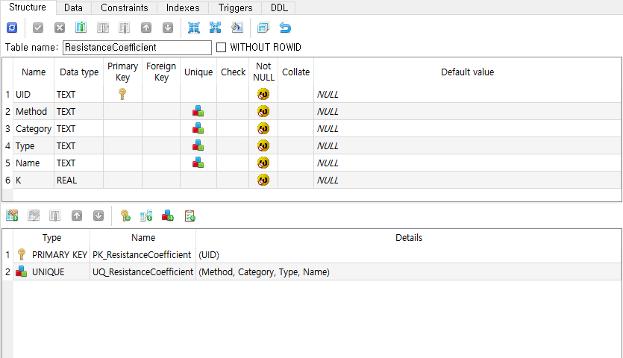
기능정의서
프로젝트 명 | SECL Hydraulic Calculation program 개발 | 시스템 명 | HYTOS
기능 ID |  | 작성자 | 김연진 | 작성일 | 2019.09.20
기능 명 | HYTOS | 구분 | 업무화면
기능 개요 | ResistanceCoefficient 테이블

Slide 21
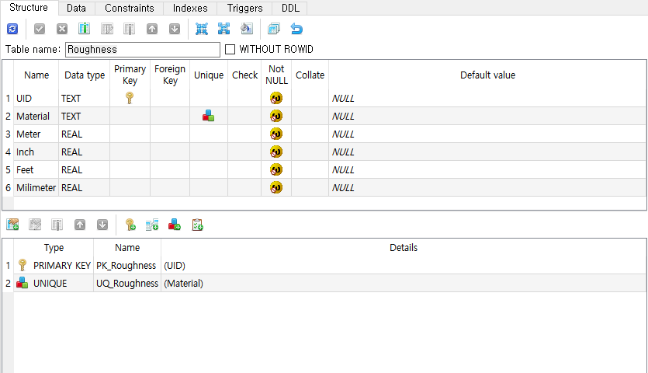
기능정의서
프로젝트 명 | SECL Hydraulic Calculation program 개발 | 시스템 명 | HYTOS
기능 ID |  | 작성자 | 김연진 | 작성일 | 2019.09.20
기능 명 | HYTOS | 구분 | 업무화면
기능 개요 | Roughness 테이블

Slide 22
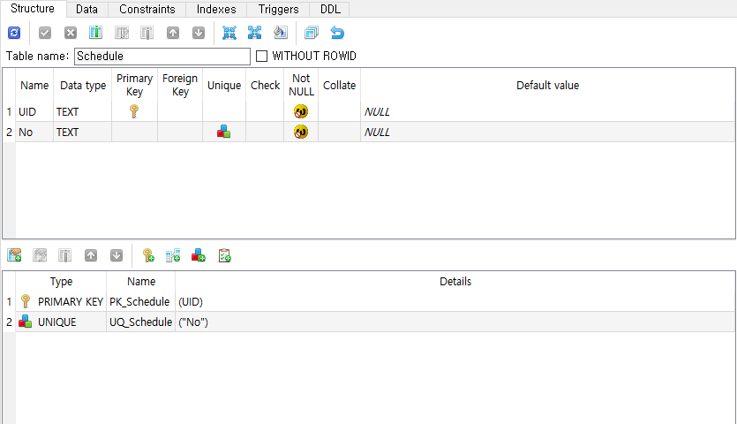
기능정의서
프로젝트 명 | SECL Hydraulic Calculation program 개발 | 시스템 명 | HYTOS
기능 ID |  | 작성자 | 김연진 | 작성일 | 2019.09.20
기능 명 | HYTOS | 구분 | 업무화면
기능 개요 | Schedule 테이블

Slide 23
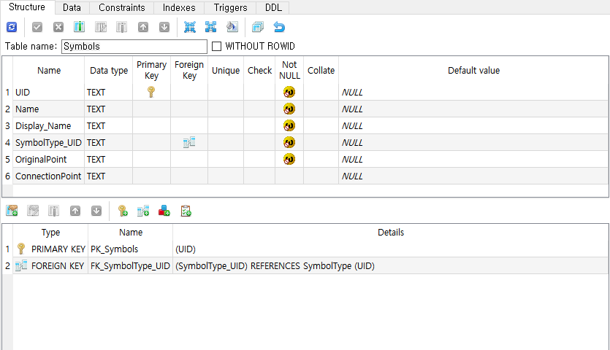
기능정의서
프로젝트 명 | SECL Hydraulic Calculation program 개발 | 시스템 명 | HYTOS
기능 ID |  | 작성자 | 김연진 | 작성일 | 2019.09.20
기능 명 | HYTOS | 구분 | 업무화면
기능 개요 | Symbols 테이블

Slide 24
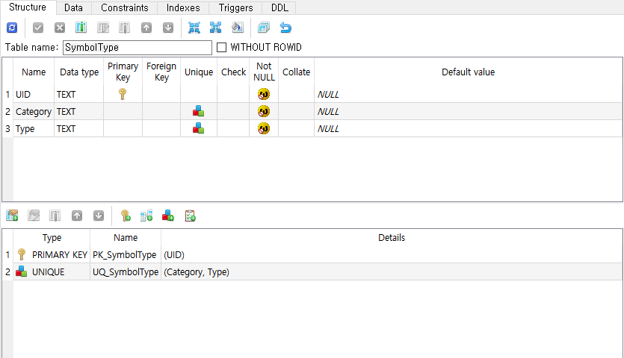
기능정의서
프로젝트 명 | SECL Hydraulic Calculation program 개발 | 시스템 명 | HYTOS
기능 ID |  | 작성자 | 김연진 | 작성일 | 2019.09.20
기능 명 | HYTOS | 구분 | 업무화면
기능 개요 | SymbolType 테이블

Slide 25
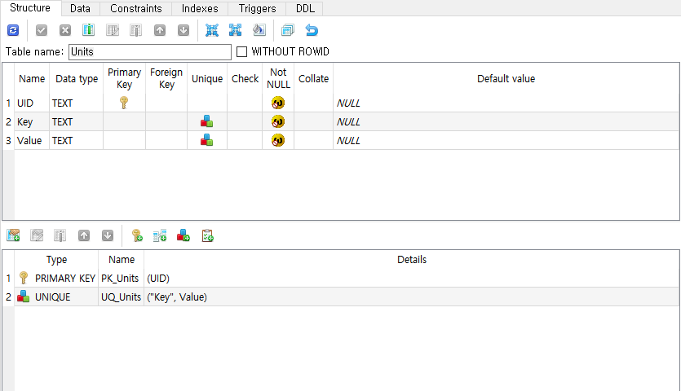
기능정의서
프로젝트 명 | SECL Hydraulic Calculation program 개발 | 시스템 명 | HYTOS
기능 ID |  | 작성자 | 김연진 | 작성일 | 2019.09.20
기능 명 | HYTOS | 구분 | 업무화면
기능 개요 | Units 테이블

Slide 26
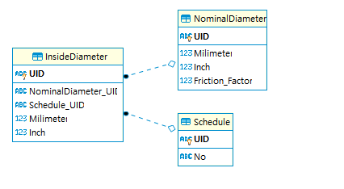
기능정의서
프로젝트 명 | SECL Hydraulic Calculation program 개발 | 시스템 명 | HYTOS
기능 ID |  | 작성자 | 김연진 | 작성일 | 2019.09.20
기능 명 | HYTOS | 구분 | 업무화면
기능 개요 | 엔티티 관계도 - 1

Slide 27
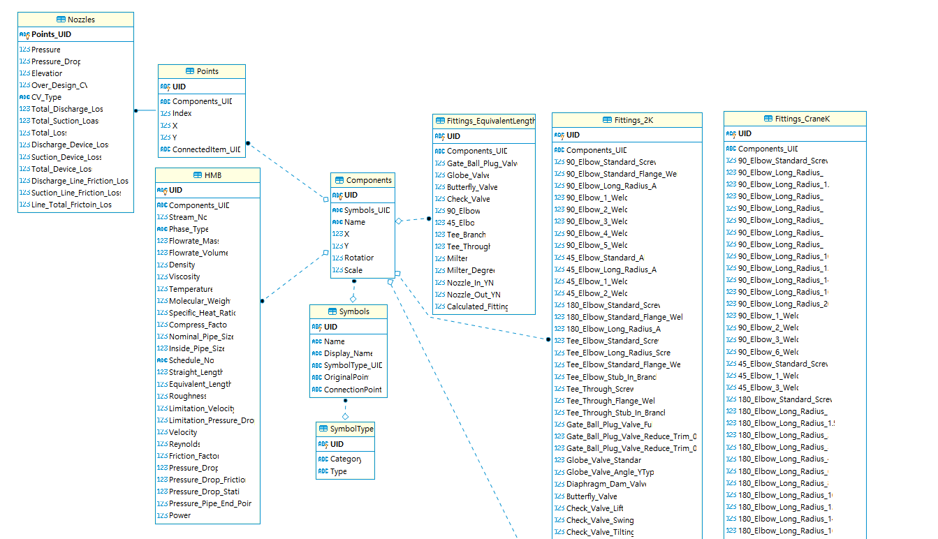
기능정의서
프로젝트 명 | SECL Hydraulic Calculation program 개발 | 시스템 명 | HYTOS
기능 ID |  | 작성자 | 김연진 | 작성일 | 2019.09.20
기능 명 | HYTOS | 구분 | 업무화면
기능 개요 | 엔티티 관계도 - 2

Slide 28
기능정의서
프로젝트 명 | SECL Hydraulic Calculation program 개발 | 시스템 명 | HYTOS
기능 ID |  | 작성자 | 김연진 | 작성일 | 2019.09.20
기능 명 | HYTOS | 구분 | 업무화면
기능 개요 | 엔티티 관계도 - 3

